Slide 1

ПРИЛОЖЕНИЕ ДЛЯ ОБУЧЕНИЯ НАВЫКАМ РАБОТЫ МЫШЬЮ И ФАЙЛОВОЙ СИСТЕМОЙ ПК
Выполнил:
Тимохин Владислав

Slide 2
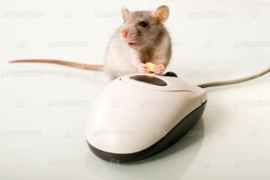
ВВЕДЕНИЕ
Многие дети, посещающие занятия по информатике, сталкиваются с трудностями в освоении базовых навыков работы c мышью. Не все из них умеют быстро кликать, правильно перемещать курсор, а самое главное – значительная часть учеников не знакома с компьютером и его файловой системой, что сильно замедляет обучение.

Slide 3

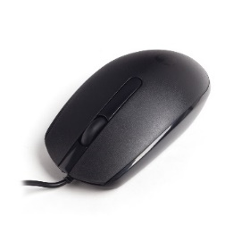
ЦЕЛЬ
Создание приложения для обучения навыкам работы с мышью и файловой системой компьютера.
ЗАДАЧИ
Выбрать средства разработки.
Изучить библиотеку Pygame.
Продумать структуру и дизайн приложения.
Выбрать и реализовать основные алгоритмы работы приложения.
Создать рабочую версию приложения
Провести тестирование и отладку.

Slide 4
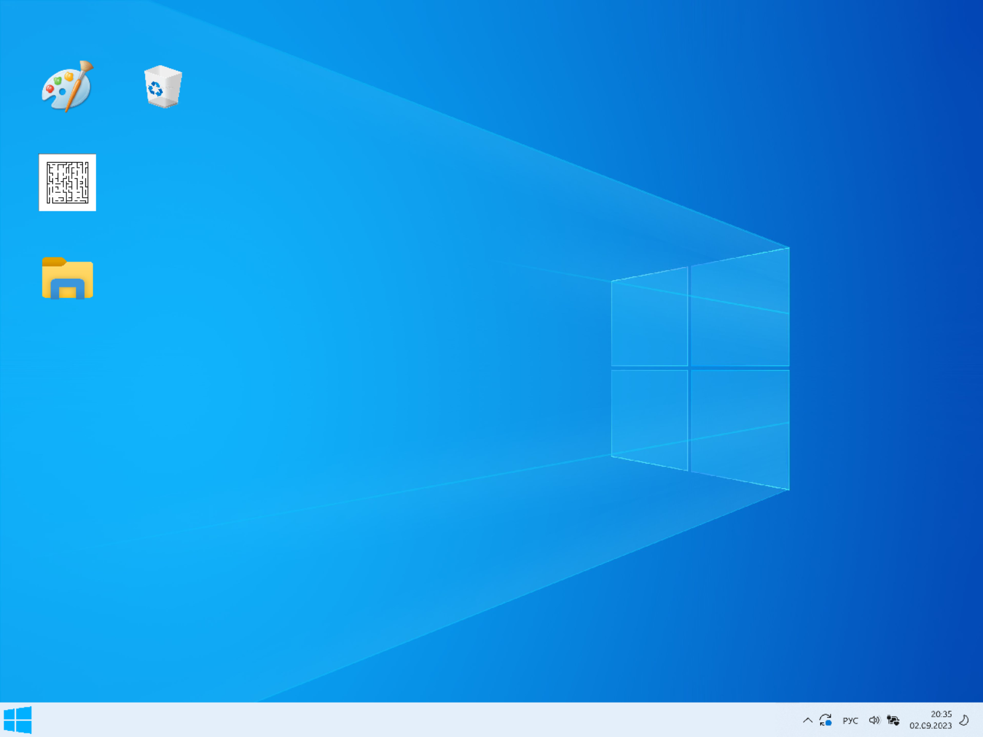
ГЛАВНЫЙ ЭКРАН

Slide 5
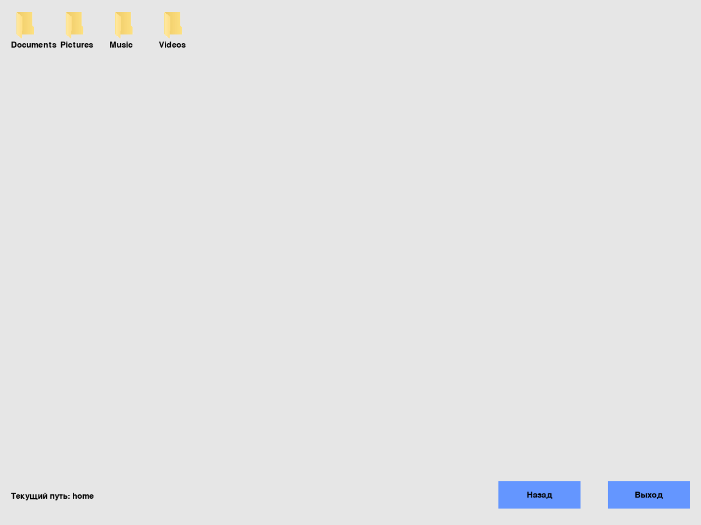
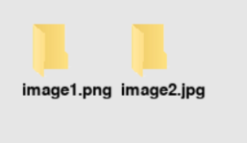
ВНЕШНИЙ ВИД

Slide 6
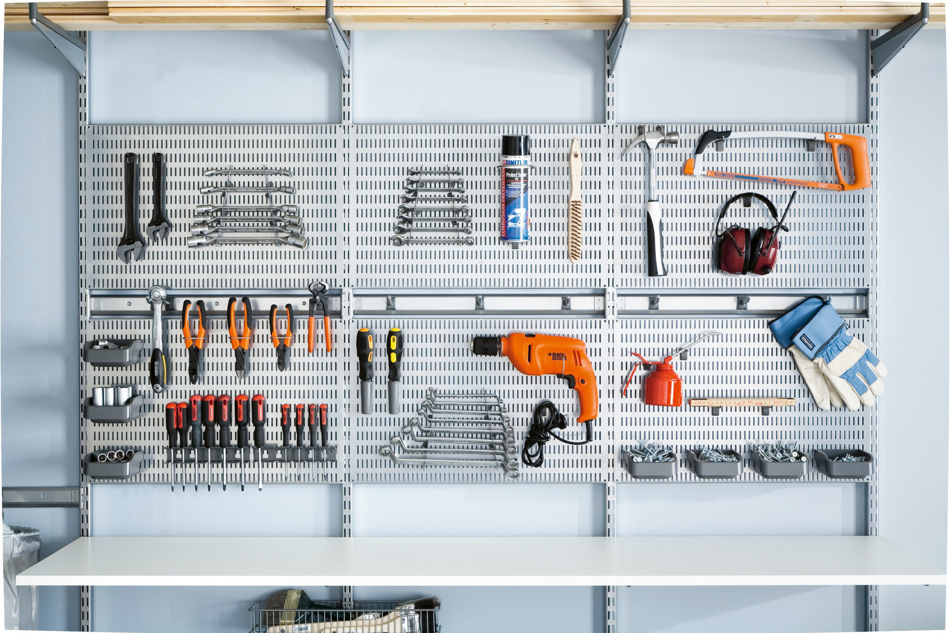
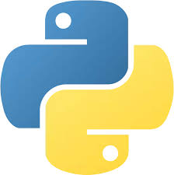
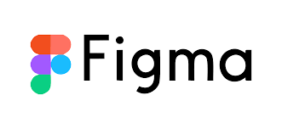

ИНСТРУМЕНТЫ

Slide 7
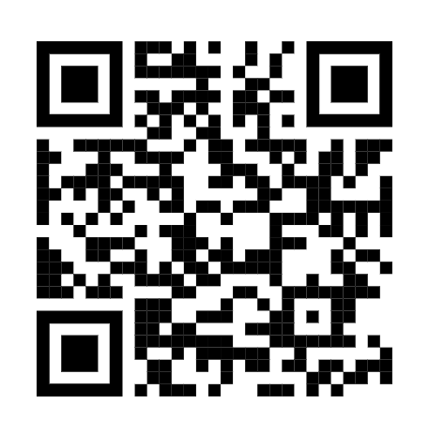
ВЫВОД
В результате с использованием языка Python и библиотеки Pygame было создано приложение, которое учит детей работе с мышью, а также знакомит их с базовыми функциями компьютера, при этом, избегая прямого контакта с его файлами и настройками.
В дальнейшем планируется расширение приложения, добавление новых функций и оптимизация.

